Slide 1
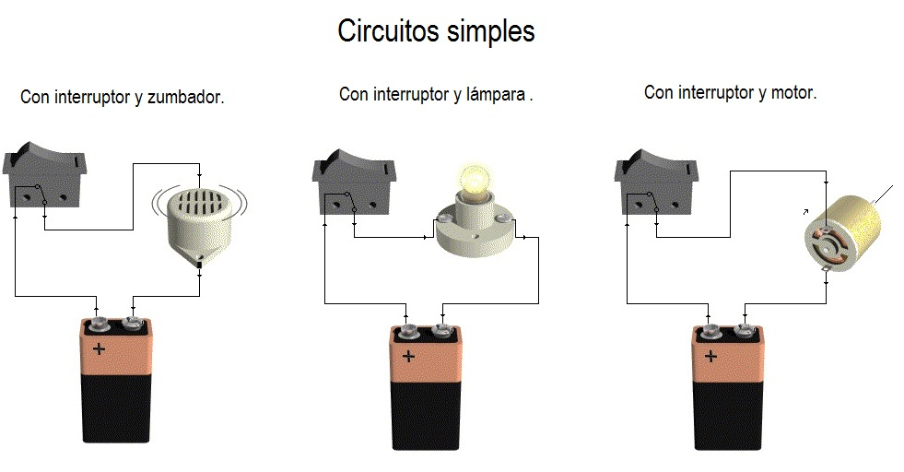
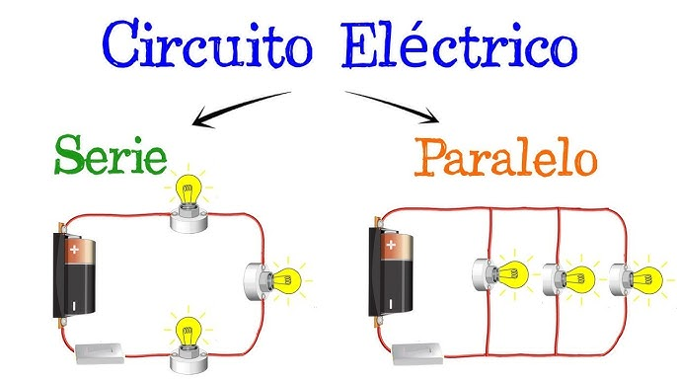
Tipos de circuitos
Diferencia entre uno en serie y otro paralelo
Fernanda bastias 8A

